Slide 1
RC-U2-1 RC 剪力強度分析與設計｜觀念講義・拼圖三
四道關卡：一般梁剪力設計解題 SOP
先定 V_{u} 的位置 → 再選 V_{c} 的公式 → 再判 V_{s} 區間檢核斷面 → 最後才算間距 s
關卡 1
關卡 2
關卡 3
關卡 4
V_{u} 取在哪
V_{c} 用哪張臉
V_{s} 落在哪段
s 四取小＋分區
示範斷面 35×70（d = 63）、f′_{c} = 280、D13 雙肢；三個例題貫穿全篇，圖上數字全部可對帳

Slide 2
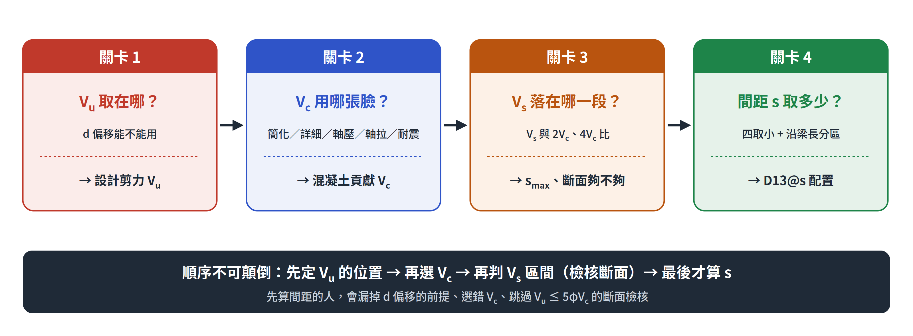
TOPIC MAP
四道關卡：每一關的輸出，就是下一關的輸入
為什麼要分關
每一關只回答一個問題，答錯的後果會一路傳下去：
V_{u} 取錯 → V_{s} 錯 → 區間判錯 → s_{max} 錯
最常見的偷懶順序
直接套 s = A_{v} f_{yt} d / V_{s} 就交卷
漏掉 d 偏移前提、V_{c} 選臉、斷面天花板、A_{v,min}
本篇怎麼讀
每關先講物理（為什麼），再講規範式（怎麼算），
最後用同一組例題代數字
2

Slide 3
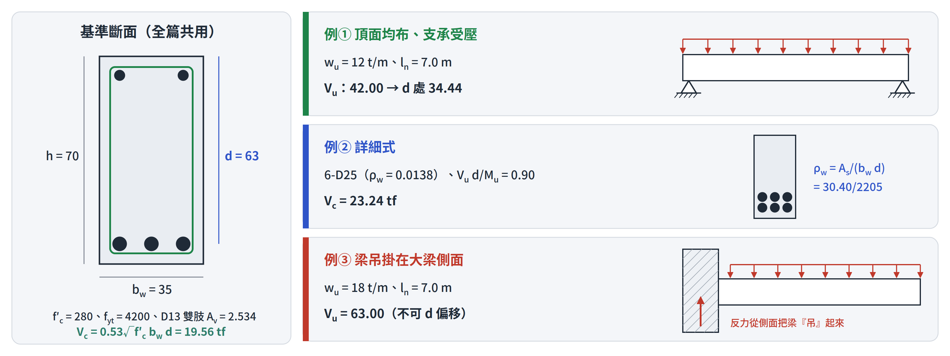
示範案例
一個斷面、三根梁：全篇數字都從這裡來
例①：看 d 偏移『能省多少』
w_{u} = 12、l_{n} = 7.0 → 支承面 42.00，d 處 34.44
例②：看 V_{c} 的『詳細式』
ρ_{w} = 0.01379、V_{u} d/M_{u} = 0.90 → V_{c} = 23.24
例③：看吊掛『不能省』＋分區配箍
w_{u} = 18、l_{n} = 7.0 → V_{u} = 63.00，V_{s} = 64.44
3

Slide 4
關卡 1
臨界斷面取在哪裡？
「距支承面 d 處」不是無條件的優惠——要三個前提同時成立
4

Slide 5
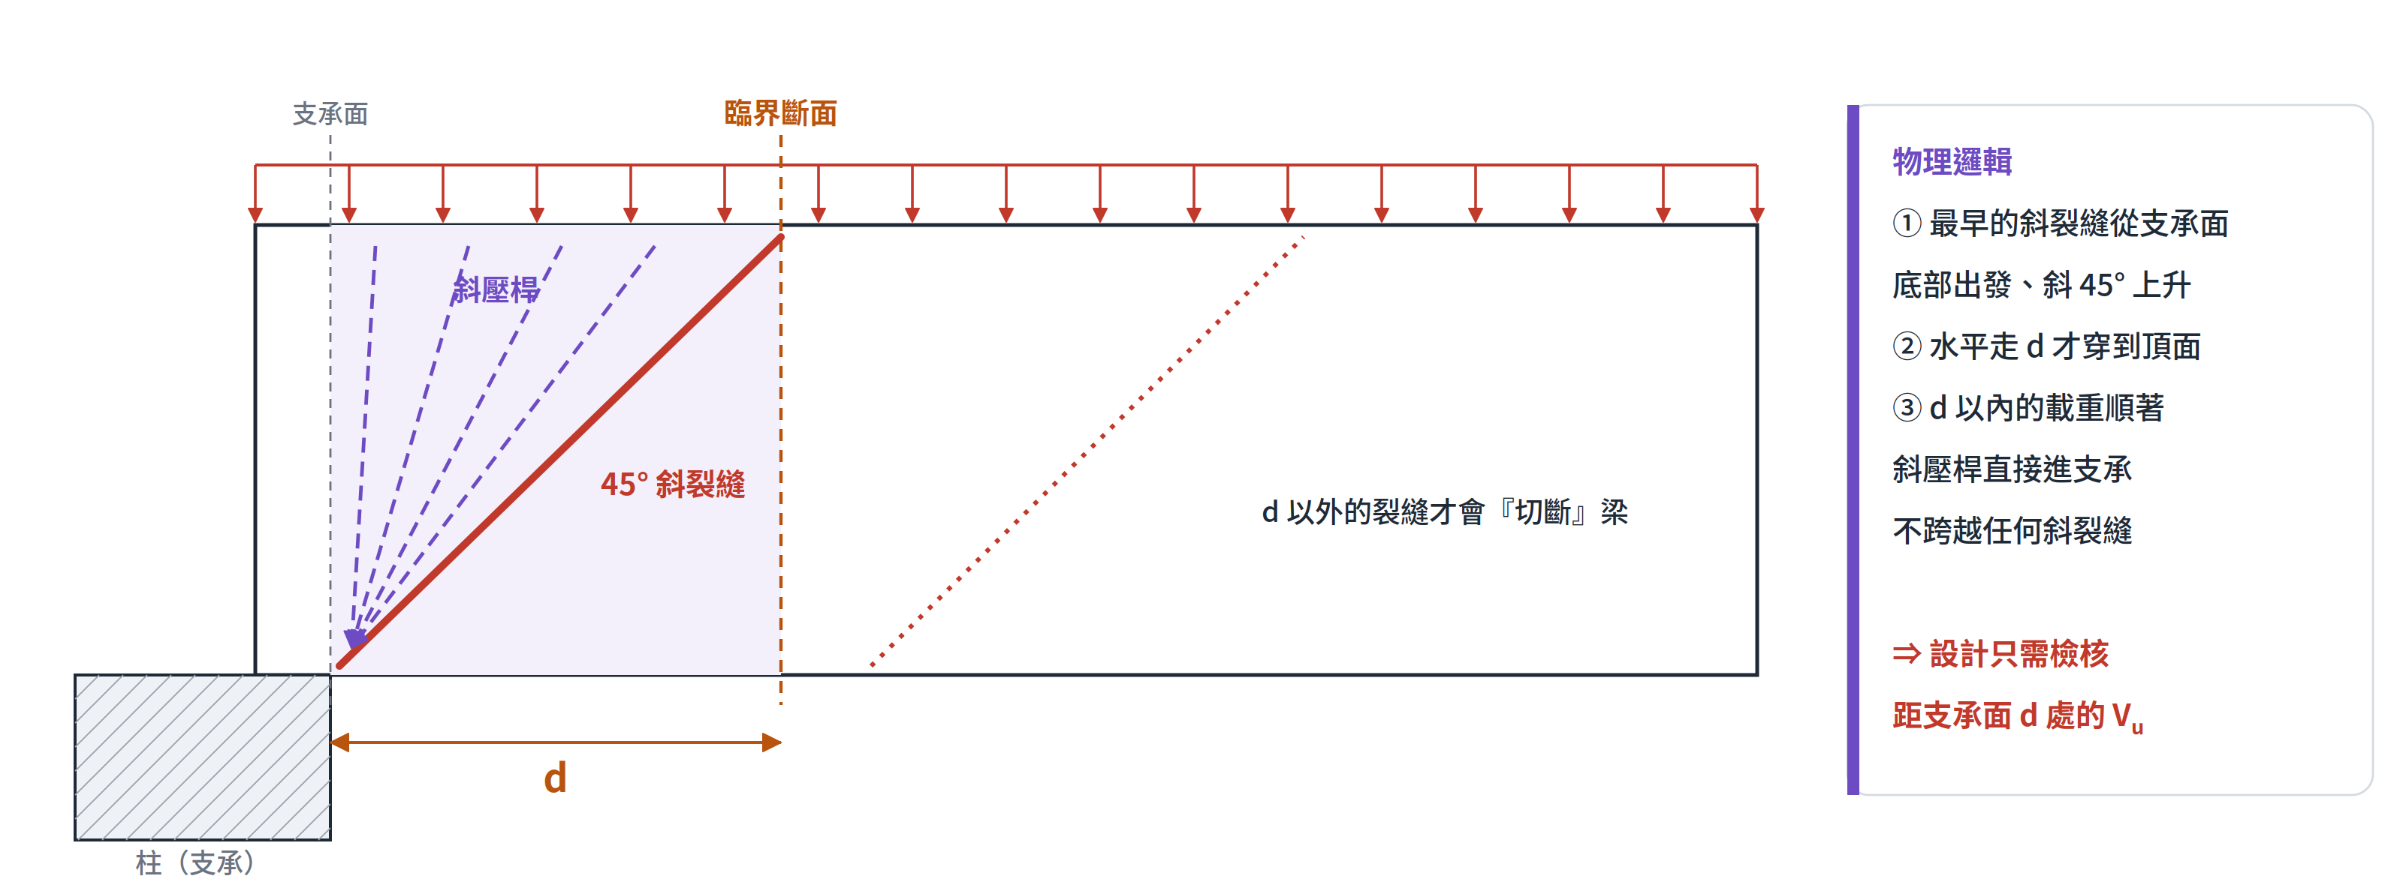
關卡 1｜物理
為什麼可以取距支承面 d 處？
裂縫幾何
最早的斜裂縫從支承面底部出發，約 45° 上升，水平走 d 才到頂
d 以內的載重
沿斜壓桿直接壓進支承，不必跨越任何斜裂縫 → 不需要箍筋去『接』
所以規範說
d 以內的斷面，可以用距支承面 d 處的 V_{u} 設計（同一組箍筋延伸到支承面）
5

Slide 6
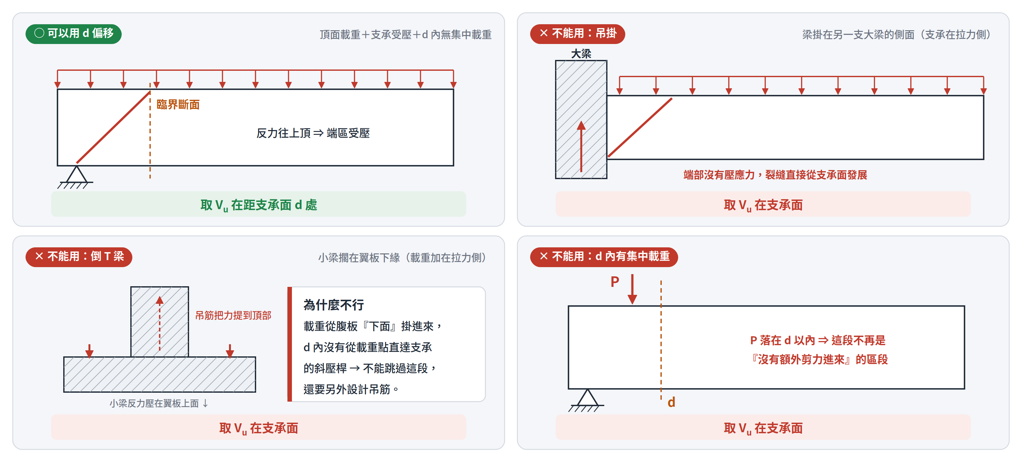
關卡 1｜三個前提
三個前提要同時成立才准用 d 偏移
(a) 支承反力提供端區壓縮 (b) 載重施加在頂面（壓力側） (c) 臨界斷面內（d 以內）無集中載重
6

Slide 7
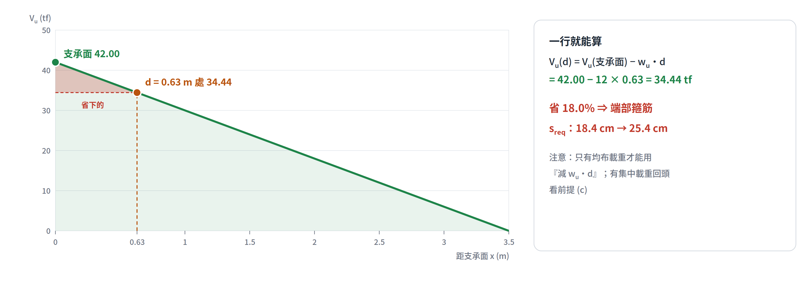
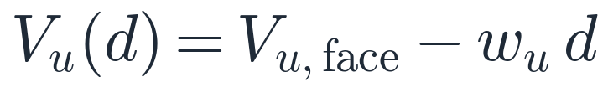
關卡 1｜例①
例①：頂面均布、支承受壓 → 可以用 d 偏移
通式（均布載重）
代數字
7

Slide 8
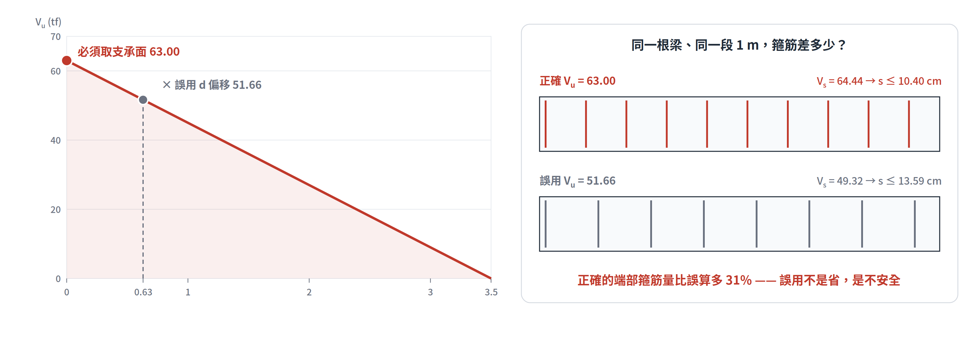
關卡 1｜例③
例③：吊掛在大梁側面 → 只能取支承面 63.00
為什麼不能偏移
反力從梁側面把梁『吊』起來，端部沒有壓應力，斜裂縫可以直接從支承面長出來
誤用的代價
V_{u} 從 63.00 誤降到 51.66，s 從 10.40 放寬成 13.59 cm
考場判斷順序
看支承怎麼支（壓？吊？）→ 看載重加在哪一面 → 看 d 以內有沒有集中載重
8

Slide 9
關卡 2
V_{c} 的五張臉
同一個斷面，選錯公式，答案可以差 4 倍
9

Slide 10
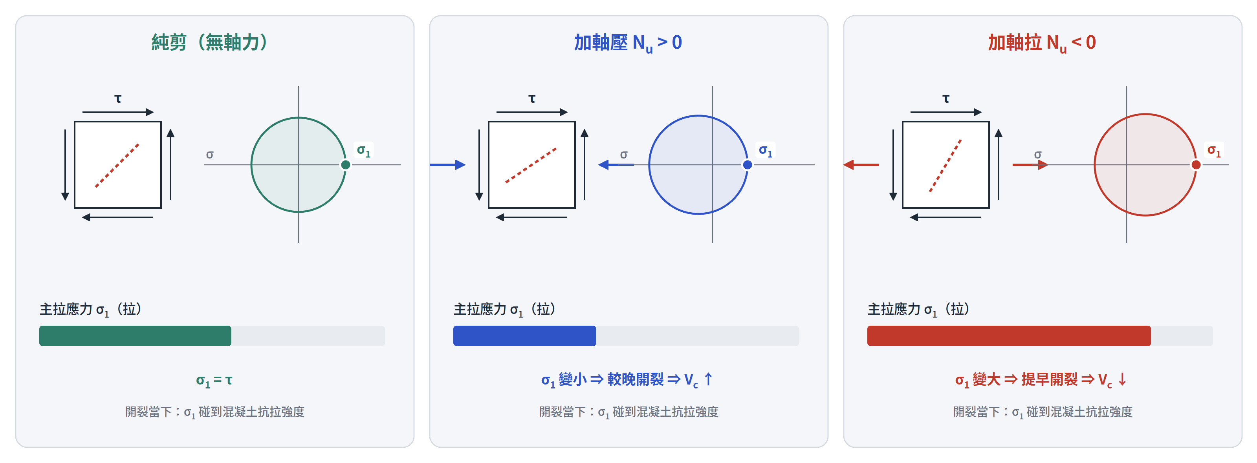
關卡 2｜物理
V_{c} 是開裂當下，混凝土抵抗主拉應力的能力
純剪
主拉應力 σ₁ = τ，碰到混凝土抗拉強度就開裂
軸壓
把莫爾圓往左推，σ₁ 變小 → 要更大的剪力才開裂 → V_{c} ↑；裂縫也變平緩
軸拉
把莫爾圓往右推，σ₁ 變大 → 提早開裂 → V_{c} ↓；拉到一定程度 V_{c} 歸零
10

Slide 11
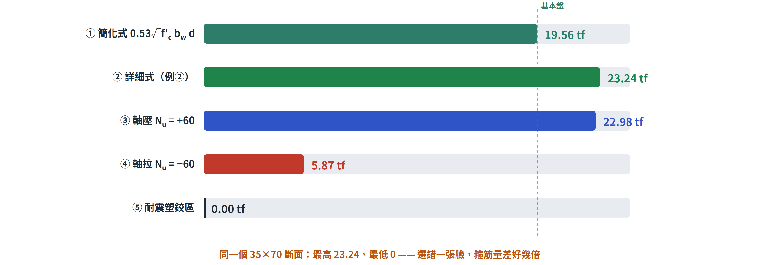
關卡 2｜量級
五張臉的量級：同一個 35×70 斷面
① 簡化式
沒提軸力、沒要求精算時的預設值；偏保守
② 詳細式
ρ_{w} 越大、V_{u} d/M_{u} 越大（剪力大彎矩小）→ V_{c} 越高
③④ 軸力
壓 +17.5%、拉 −70.0%（同為 60 tf）
⑤ 耐震
塑鉸區兩條件成立 → 直接令 0
11

Slide 12
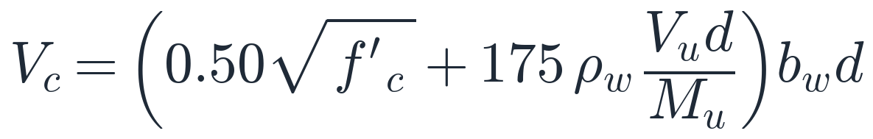
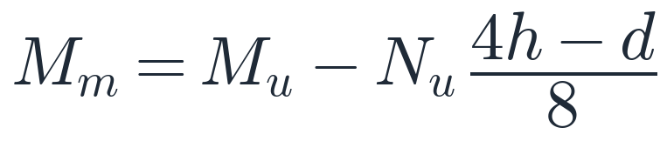
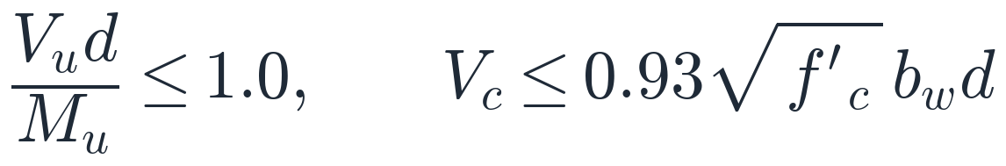
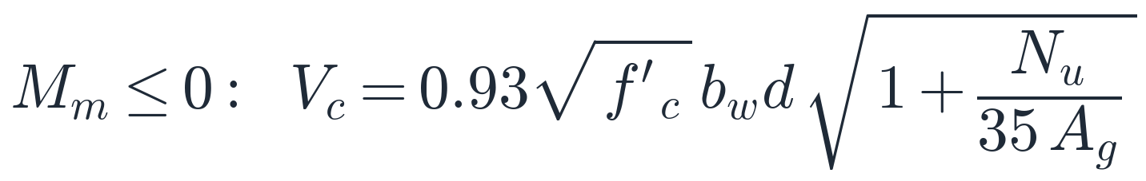
關卡 2｜詳細式
詳細式：題目給了 ρ_{w}、V_{u}、M_{u} 才用
詳細式
陷阱：有軸壓時的詳細式（M_{m} 版）
有軸壓時，詳細式裡的 M_{u} 要換成 M_{m}（扣掉軸壓造成的有利彎矩），且 V_{u} d/M_{m} 不受 ≤ 1 的限制。
兩個限制（必寫）
V_{u} d/M_{u} 算出 > 1 時取 1.0；V_{u}、M_{u} 取同一斷面、同一組合
例②代數字（6-D25、V_{u} d/M_{u} = 0.90）
M_{m} ≤ 0 表示斷面幾乎全壓、公式失效：直接取上限式——
注意上限本身也帶 √(1 + N_{u}/35A_{g}) 項，不是單純的 0.93√f′_{c} b_{w} d。
考試很少考到這一步；看到『M_{m}』、『軸壓＋詳細計算』才需要。
上限 0.93√f′_{c} b_{w} d = 34.31 tf ⇒ 未超過，取 23.24；比簡化式多 18.8%
12

Slide 13
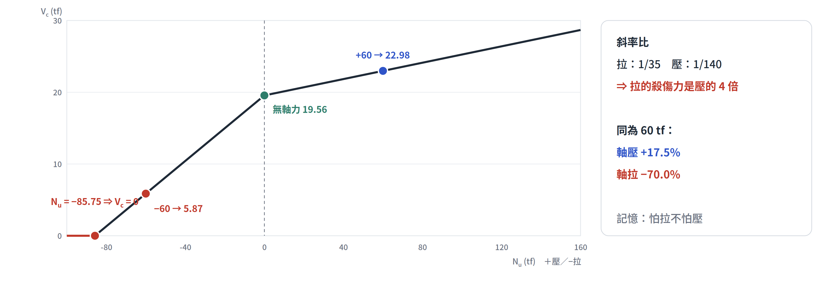
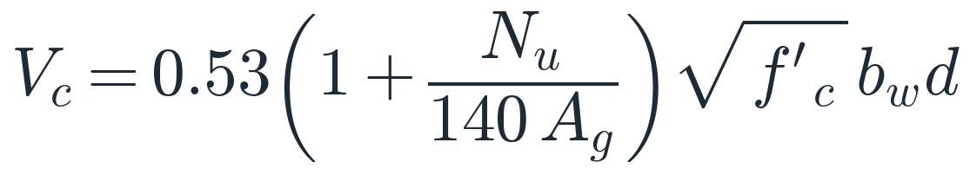
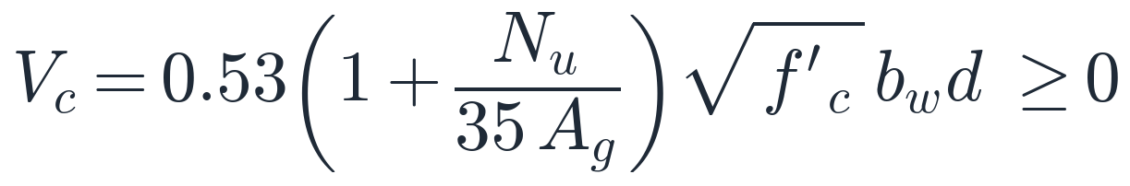
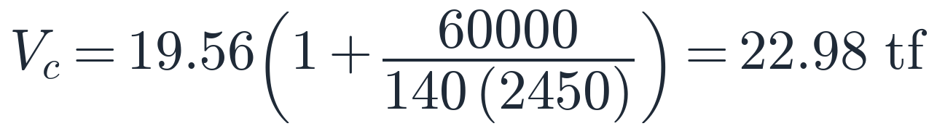
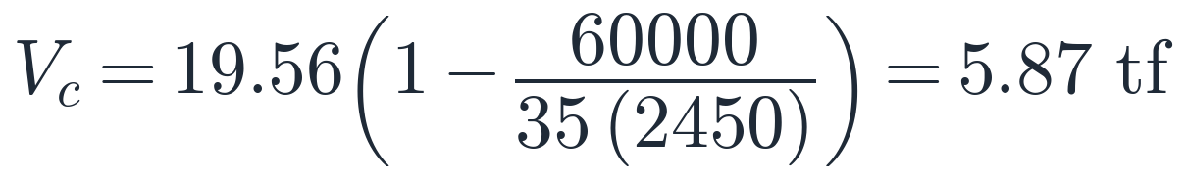
關卡 2｜軸力修正
軸力修正：拉的殺傷力是壓的 4 倍
軸壓（N_{u} 取正）
軸拉（N_{u} 取負；算出負值取 0）
13

Slide 14
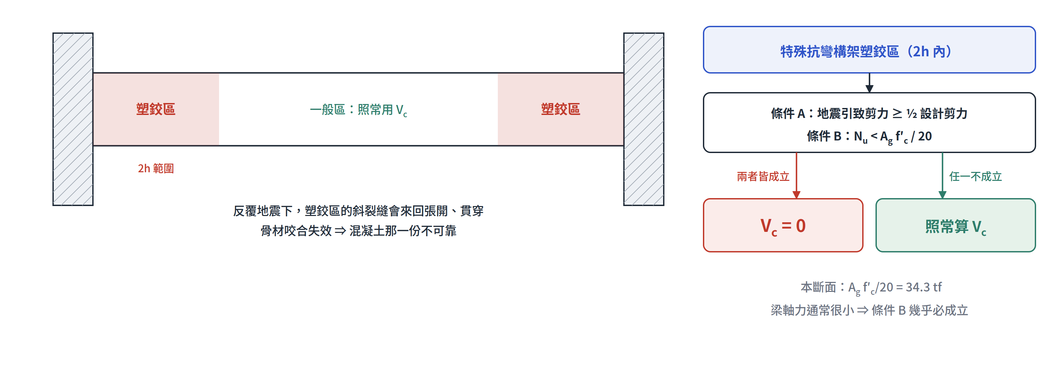
關卡 2｜耐震
耐震特例：塑鉸區直接令 V_{c} = 0
為什麼
反覆載重讓斜裂縫來回張合，骨材咬合與壓力區貢獻都不可靠
觸發條件（兩者同時）
地震引致剪力 ≥ ½ 最大設計剪力；且 N_{u} < A_{g} f′_{c}/20
考場提示
題目寫『特殊抗彎構架』『塑鉸區』『容量設計剪力』→ 先想到 V_{c} = 0
14

Slide 15
關卡 2｜選臉表
考場上怎麼選這五張臉
情況／題目怎麼說 | 用哪一式 | 注意
沒提軸力、也沒要求精算 | V_{c} = 0.53√f′_{c} b_{w} d | 最常見；答案偏保守
給了 ρ_{w}、V_{u}、M_{u}，或寫『詳細計算』 | (0.50√f′_{c} + 175 ρ_{w} V_{u} d/M_{u}) b_{w} d | V_{u} d/M_{u} ≤ 1；上限 0.93√f′_{c} b_{w} d
柱、或梁有明顯軸壓 N_{u} | × (1 + N_{u} / 140A_{g}) | N_{u} 取正；A_{g} 為全斷面
拉力構材、溫度收縮軸拉 | × (1 + N_{u} / 35A_{g}) | N_{u} 取負；算出負值取 V_{c} = 0
特殊抗彎構架的塑鉸區 | V_{c} = 0 | 地震剪力 ≥ ½ 且 N_{u} < A_{g} f′_{c}/20
軸力修正都乘在『簡化式』上；記憶法：怕拉不怕壓——拉的分母 35 比壓的 140 小四倍，傷害大四倍。
15

Slide 16
關卡 3
用 V_{c} 當尺，量 V_{s} 落在哪一段
這一步決定 s_{max}，也決定斷面夠不夠大
16

Slide 17
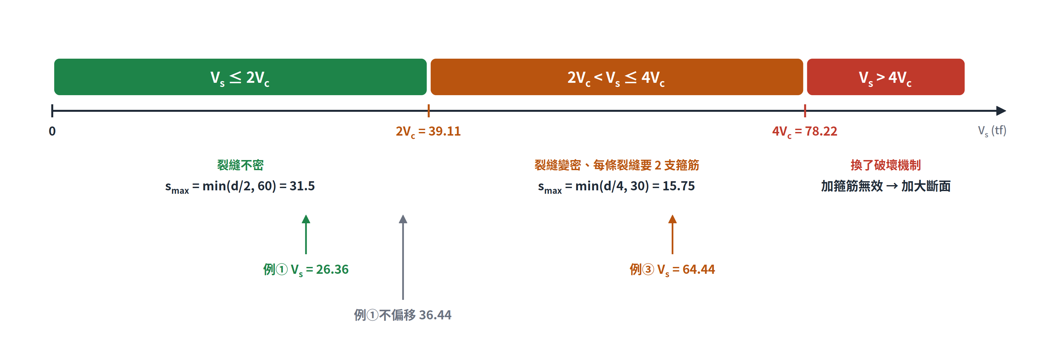
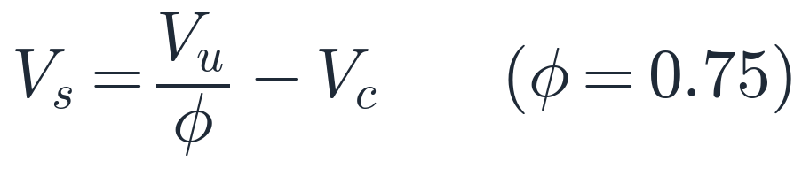
關卡 3｜三個區間
先算 V_{s}，再用 2V_{c}／4V_{c} 判區間
所需箍筋強度
兩條門檻（規範原文寫的是係數，不是『幾倍 V_{c}』）
17

Slide 18
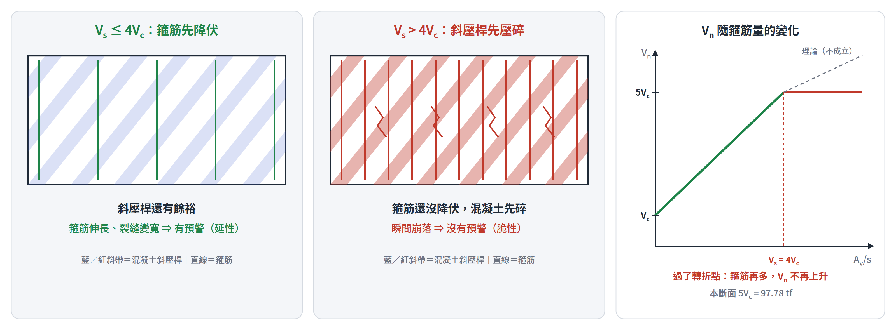
關卡 3｜天花板
為什麼 4V_{c} 是天花板？斜壓桿先壓碎
機制轉換
箍筋越密，桁架斜壓桿分到的壓力越大；超過某個程度，混凝土斜壓桿先於箍筋降伏被壓碎
規範的用意
V_{s} ≤ 4V_{c} 把破壞鎖在『箍筋先降伏』的延性側
超過了怎麼辦
只有三條路：加大 b_{w}、加大 d、提高 f′_{c}——加箍筋無效
18

Slide 19
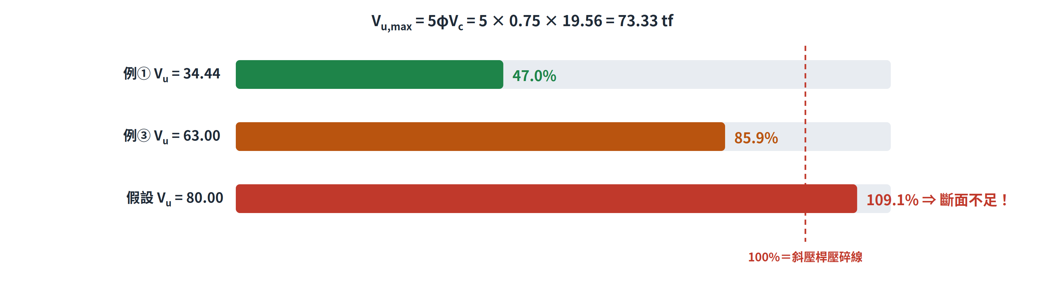
關卡 3｜設計版
同一句話的設計版：V_{u} ≤ 5φV_{c}
推導
先檢核、再算間距
例③ V_{u} = 63.00 ≤ 73.33 ⇒ 使用率 85.9%，斷面剛好夠
在算 s 之前先比 V_{u} 與 5φV_{c}，超過就直接改斷面，不用白算
19

Slide 20
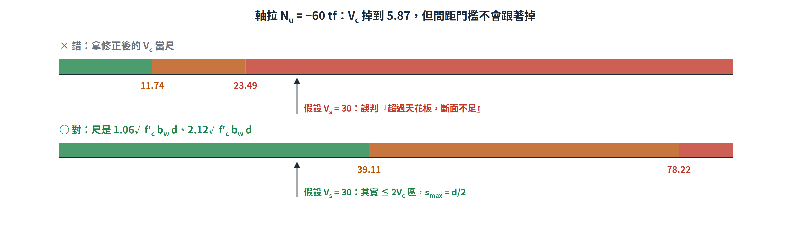
關卡 3｜陷阱
尺的陷阱：門檻是 1.06√f′_{c} b_{w} d，不是『2 × 修正後的 V_{c}』
規範原文
s_{max} 減半：V_{s} > 1.06√f′_{c} b_{w} d；天花板：V_{s} ≤ 2.12√f′_{c} b_{w} d
『2V_{c}、4V_{c}』只是口訣
只有在 V_{c} 用簡化式時才剛好等於 2V_{c}、4V_{c}
什麼時候會出事
軸拉、軸壓、詳細式、耐震 V_{c} = 0——尺都要回到係數式
20

Slide 21
關卡 4
間距四取小，沿梁長分區配箍
強度需求、s_{max}、A_{v,min}、施工取整——缺一不可
21

Slide 22
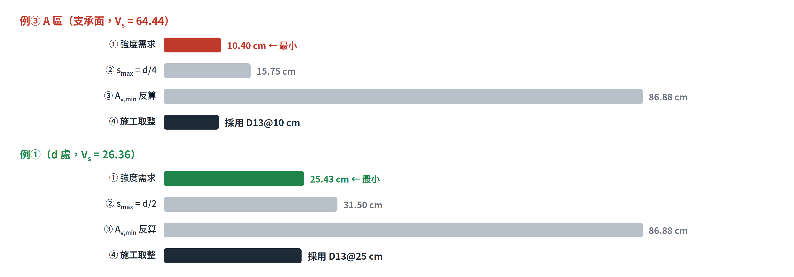
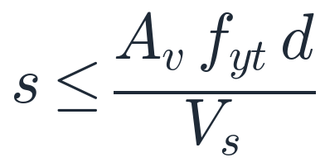
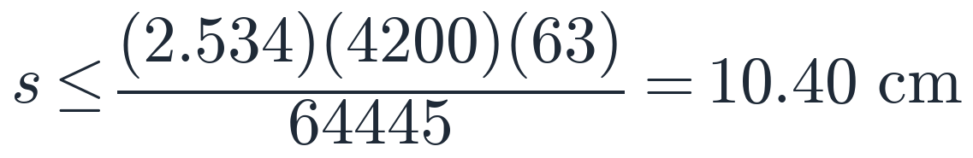
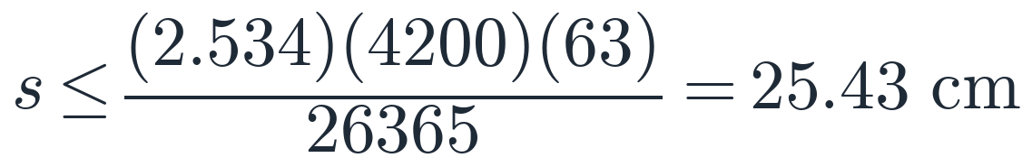
關卡 4｜四取小
間距：四個條件同時算，取最小
① 強度需求
例③ A 區
例①（d 處）
22

Slide 23
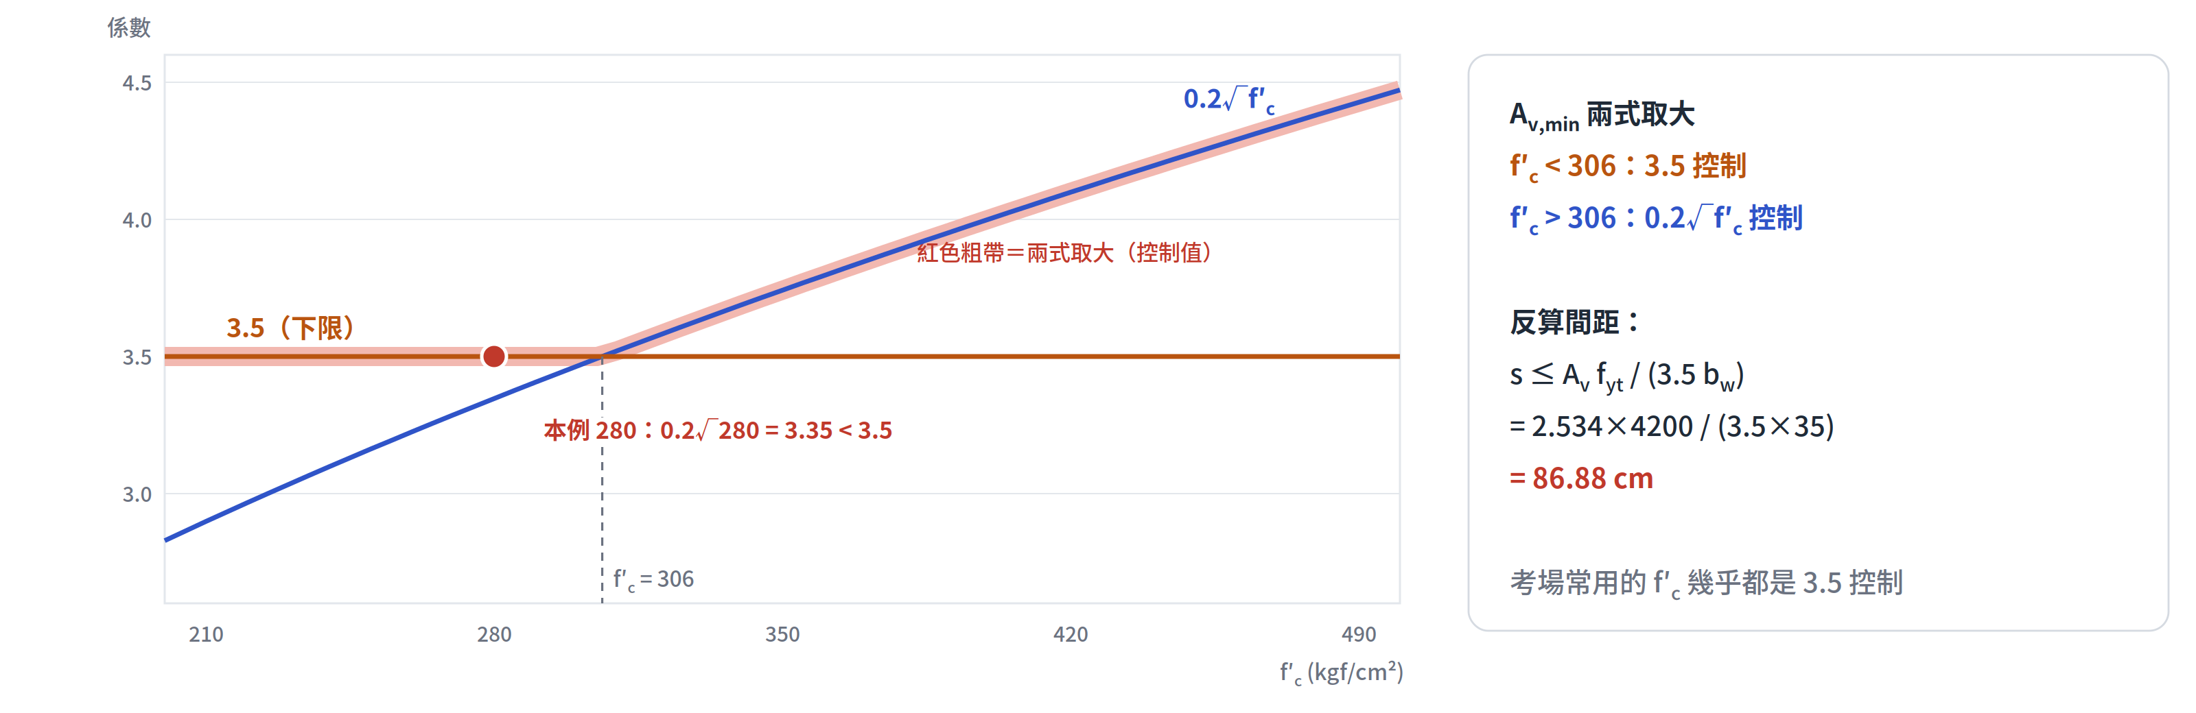
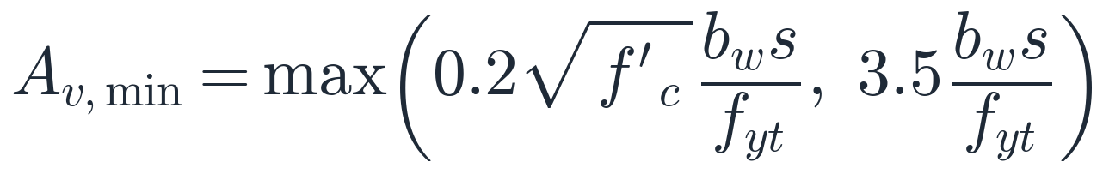
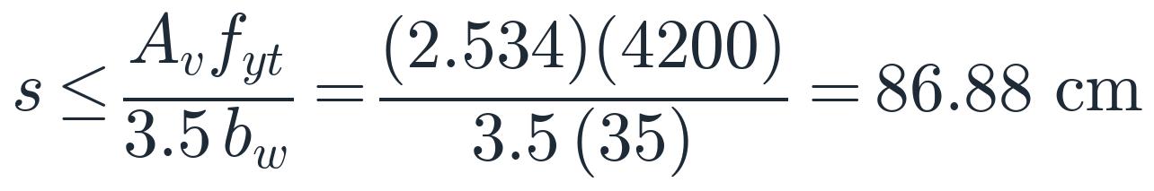
關卡 4｜最小箍筋
A_{v,min}：V_{u} > 0.5φV_{c} 就要配
兩式取大
反算間距（本例 3.5 控制）
23

Slide 24
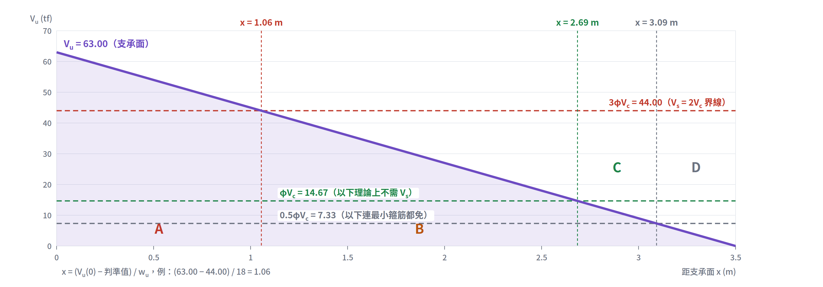
關卡 4｜分區
把『四取小』沿梁長走一遍：三條判準水平線
3φV_{c}
V_{s} = 2V_{c} 的界線：以上用 d/4
φV_{c}
以下理論上不需 V_{s}，只剩 A_{v,min}
0.5φV_{c}
以下規範可免箍筋
24

Slide 25
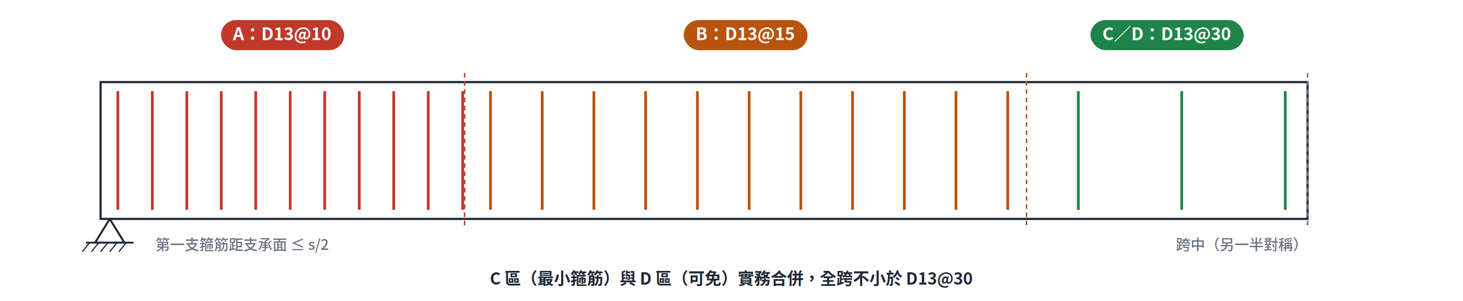
關卡 4｜配置
例③ 的分區配箍（半跨；另一半對稱）
分區 | 範圍 (m) | V_{u} (tf) | 控制條件 | 採用
A | 0 ~ 1.06 | 63.00 → 44.00 | 2V_{c} < V_{s} ≤ 4V_{c} ⇒ s_{max} = d/4 = 15.75；強度需求 10.40 | D13@10
B | 1.06 ~ 2.69 | 44.00 → 14.67 | V_{s} ≤ 2V_{c} ⇒ s_{max} = d/2 = 31.5；強度需求 17.14 | D13@15
C | 2.69 ~ 3.09 | 14.67 → 7.33 | 僅需 A_{v,min}（s ≤ 86.88）與 s_{max} = 31.5 | D13@30
D | 3.09 ~ 3.50 | 7.33 → 0 | V_{u} ≤ 0.5φV_{c}，規範可免箍筋 | 仍配 D13@30
B 區的強度需求取區段起點（V_{u} 最大處）；分區不是為了省鋼筋，而是把密箍放在真正需要的端部。題目若問『最少要配到哪裡』，答案是 0.5φV_{c} 的位置。
25

Slide 26
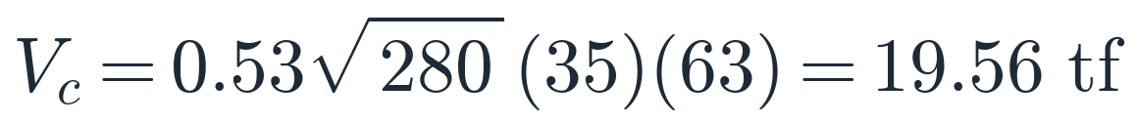
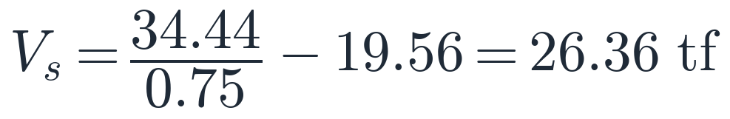
綜合演練
例①：四道關卡完整走一遍
關卡 1
支承受壓、頂面均布、d 內無集中載重 ⇒ 可偏移
關卡 2
無軸力、未要求精算 ⇒ 簡化式
關卡 3
V_{s} ≤ 2V_{c} = 39.11 ⇒ s_{max} = d/2；V_{u} ≤ 5φV_{c} ✓
關卡 4
min(25.43, 31.5, 86.88) = 25.43 → 取 D13@25
對照：若誤判不能偏移（取 42.00），V_{s} = 36.44、s ≤ 18.40 → 只能配 D13@18；多用約 38.9% 箍筋。
26

Slide 27
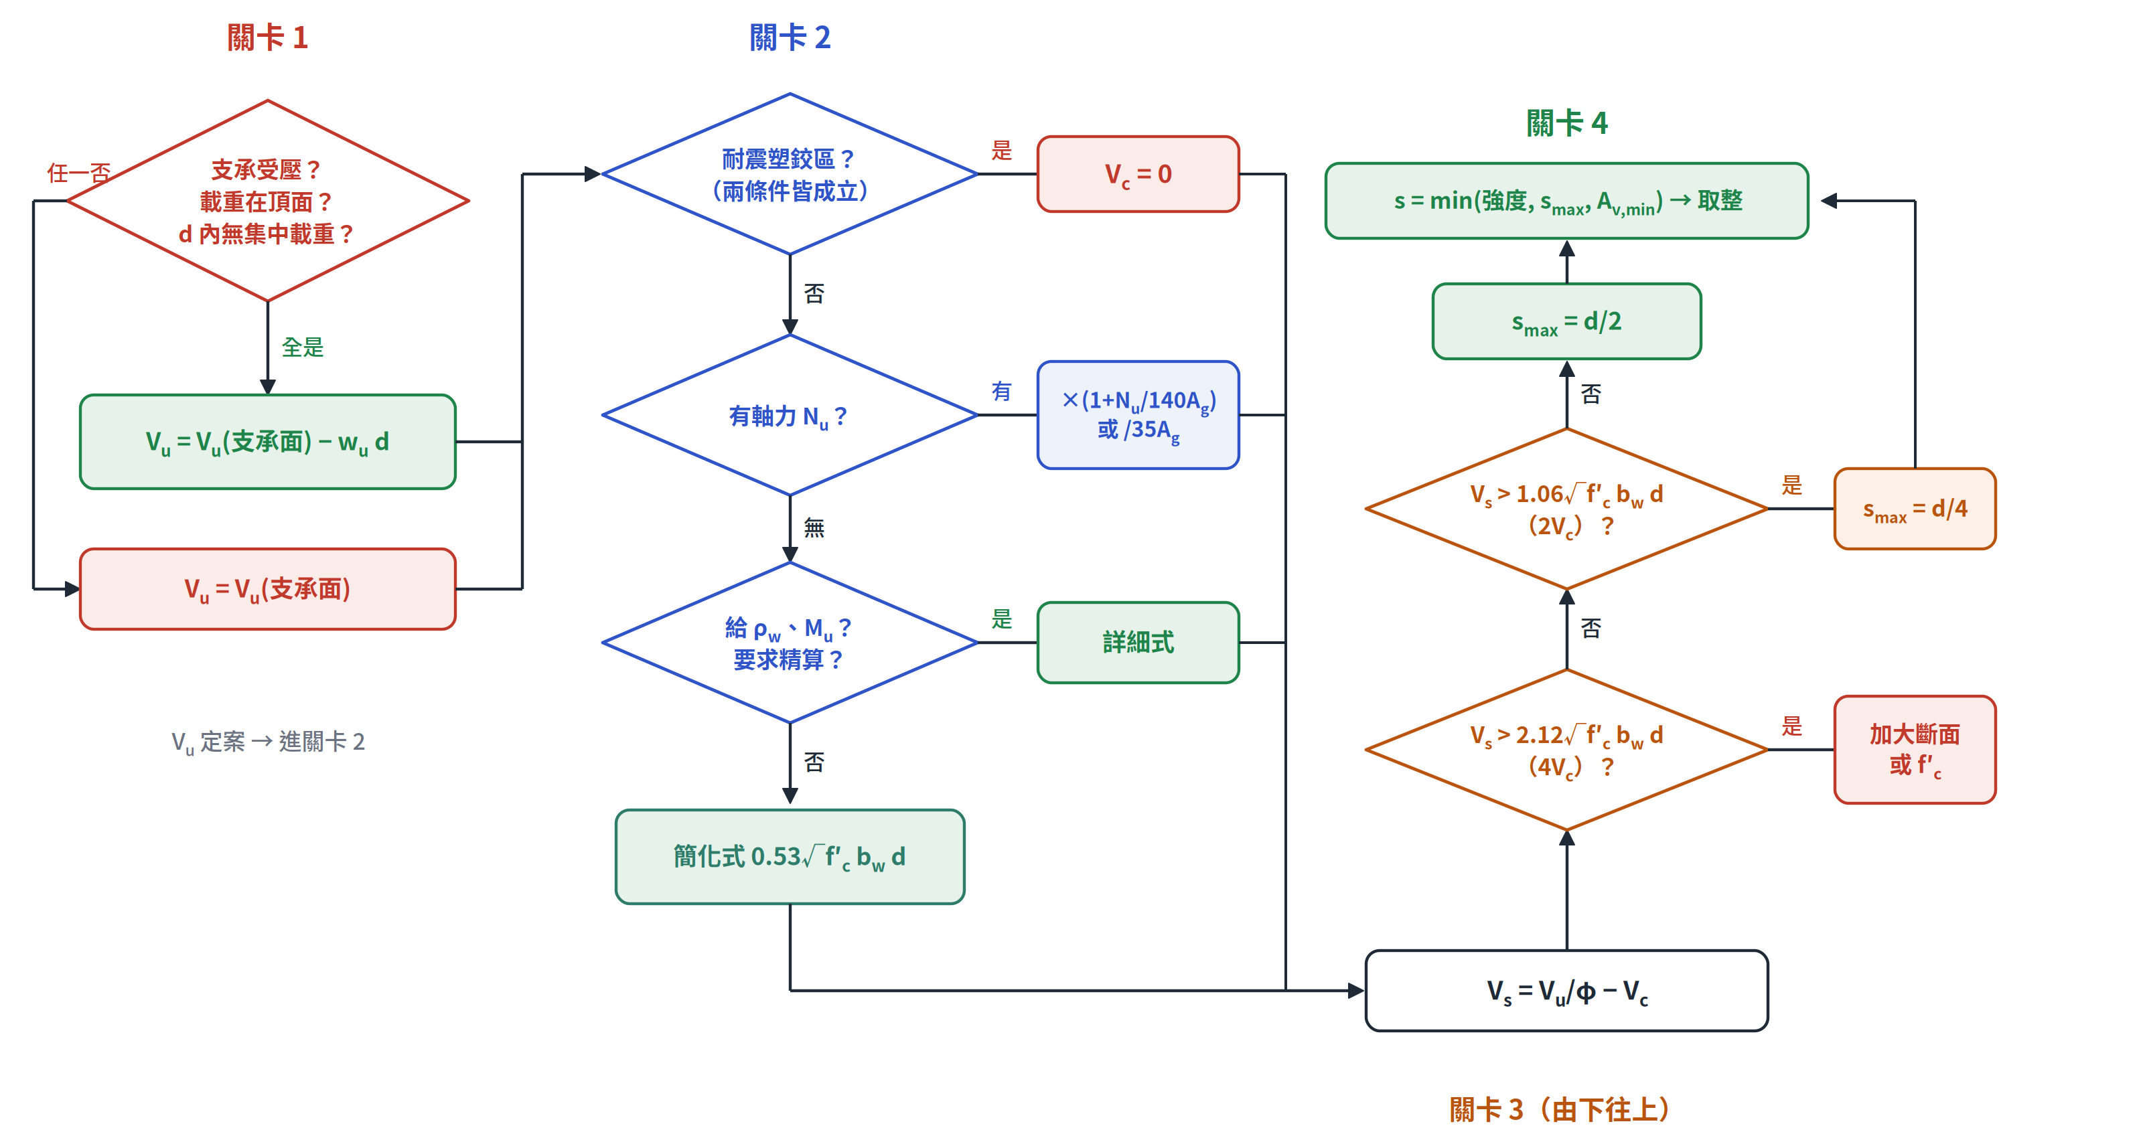
解題流程圖
考場上照著走：四道關卡的判斷路徑
27

Slide 28
考場陷阱
最常扣分的六個地方
1｜d 偏移無條件套用
吊掛、倒 T 梁、d 內有集中載重都不能偏移；例③正確的端部箍筋量比誤用多約 31%。
2｜V_{c} 選錯臉
看到軸拉就要想到 /35A_{g}；耐震塑鉸區 V_{c} = 0。同一斷面可差到 4 倍。
3｜忘記斷面天花板
先比 V_{u} 與 5φV_{c}；V_{s} > 4V_{c} 時加箍筋無效，只能改斷面或 f′_{c}。
4｜尺用錯
間距門檻與天花板是 1.06、2.12√f′_{c} b_{w} d；V_{c} 被修正時不能用『2V_{c}、4V_{c}』。
5｜間距只算強度就交卷
四取小：強度需求、s_{max}、A_{v,min}、施工取整——缺一個就扣分。
6｜詳細式漏限制
V_{u} d/M_{u} ≤ 1、上限 0.93√f′_{c} b_{w} d；有軸壓用 M_{m}，M_{m} ≤ 0 取帶軸力項的上限式。
28

Slide 29
回顧
四道關卡速查
關卡 1
三前提同時成立 → 取 d 處；否則取支承面
V_{u} 取在哪
例①：42.00 → 34.44（省 18.0%）｜例③：只能 63.00
關卡 2
簡化／詳細／軸壓 140／軸拉 35／耐震 0
V_{c} 用哪張臉
19.56｜23.24｜22.98｜5.87｜0
關卡 3
V_{s} = V_{u}/φ − V_{c}；門檻 1.06、2.12√f′_{c} b_{w} d
V_{s} 在哪段
例③ V_{s} = 64.44；V_{u} ≤ 5φV_{c} = 73.33（85.9%）
關卡 4
四取小；三條線 3φV_{c}、φV_{c}、0.5φV_{c} 分區
s 取多少
例③ D13@10／@15／@30；例① D13@25
順序千萬不要顛倒：先定 V_{u} → 再選 V_{c} → 再判 V_{s} 區間 → 最後才算 s
29

